Slide 1
Rukopisná kniha
Dějiny knižní kultury

Slide 2
Popis rukopisu
Záhlaví
Vnější stránka rukopisu (kodikologický popis) – psací látka, datace, počet listů/stran, formát, výzdoba, vazba
Vlastní obsahový (textový) popis
Literatura

Slide 3
Záhlaví
Ve většině případů je tvořeno signaturou, jejíž součástí je lokace, nebo pořadovým číslem
Bývá uváděna i informace o starších signaturách, pakliže jsou relevantní – jinak se tyto dávají do provenienčních údajů

Slide 4
Záhlaví
Datace – přesné letopočty, datace dle paleografie; jsou-li různá data, uvádí se rozmezí (1421-1433), je-li ve svazku více časově vzdálených rukopisů pak v podobě 1459 a 1724;
údaje o stoletích by se měla zapisovat římskými číslicemi – XIV^{med}, či letopočet s předložkou ante, post, c. (circa)
Lokalizace – střední Evropa, Čechy

Slide 5
Záhlaví
Počet svazků – 3 svazky
Psací látka – pergamen, papír, příp. smíšené, uvádí se informace o palimpsestu
Je-li rkp z obou psacích látek, uvádí se první ta převažující

Slide 6
Záhlaví
Počet listů/stran – záleží, je-li rkp foliován/paginován, či nikoliv
II + 120 ff., 126 + 99 ff, 70+46+74+48+4 pp.
Formát:
uváděn v centimetrech – výška x šířka, připomíná se příčný formát
Je-li svázáno více rukopisů různých formátů, uvádí se rozměr nejmenší a největší
U pergamenových rkp, je-li různý rozměr listů, udává se průměr

Slide 7
Záhlaví
Výzdoba
upozornění na existenci malířské výzdoby (ilum.), kreslené výzdoby (ilustr.)
Notace – upozornění na existující notaci
Vazba – vazba, nevázán, vazba chybí
+ relativní stáří vazby – soudobá, dobová, mladší

Slide 8
Záhlaví
XIV². Čechy (?), perg. + pap., 56 (recte: 58) ff.
29,5 x 18 cm, ilum., vazba dobová

Slide 9
Kodikologický popis
knižní blok
výprava kodexu
čtenářské, vlastnické a knihovní záznamy
shrnutí

Slide 10
Knižní blok
Charakter svazku – zkoumá se homogennost svazku, zda se jedná o konvolut, kolika rukopisů, jsou-li přítomny tisky (zde se určuje pořadí (konvolut 4 tisků a 2 rukopisných textů přivázaných za tisky)
Psací látka – zaznamenání zvláštností (jihoevropský pergamen, palimpsest, podíl pergamenu a papíru), zjištění filigránů

Slide 11
Knižní blok
Skladba – počet, typ, pořadí a stav složek, uvádí se jejich vztah k foliaci (I dvoulist, II binio, III tertion, IV kvatern, V kvintern, VI sextern), počet za sebou jdoucích složek se značí arabskou číslicí (3.IV), označuje se ztráta složek nebo listů, (IV-1, fol.7), (V+2, fol. 12)
(za ff. 26 a 83 chybí po 1 listě, za fol. 17 je přivázán 1 list)
(a):3.IV (fol. 24) + (b-c): (V-1, fol. 33)
zaznamenávají se kustody a reklamanty
Reklamanta - označování pořadí složek v knize tím, že pod text poslední stránky složky bylo napsáno prvé slovo textu následující složky
Kustoda - způsob označení jednotlivých částí pro jejich správné seřazení, a to zpravidla v podobě římských či arabských číslic nebo písmen, popř. kombinace obou. Toto označení je umístěno buď na horním okraji začátku složky nebo na dolním okraji poslední strany.

Slide 12
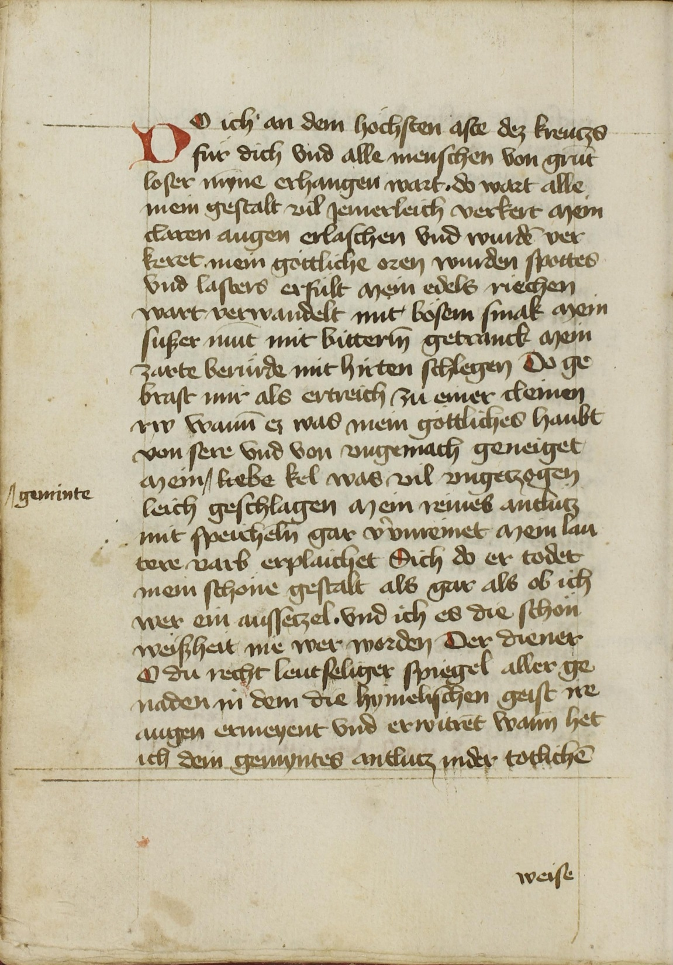
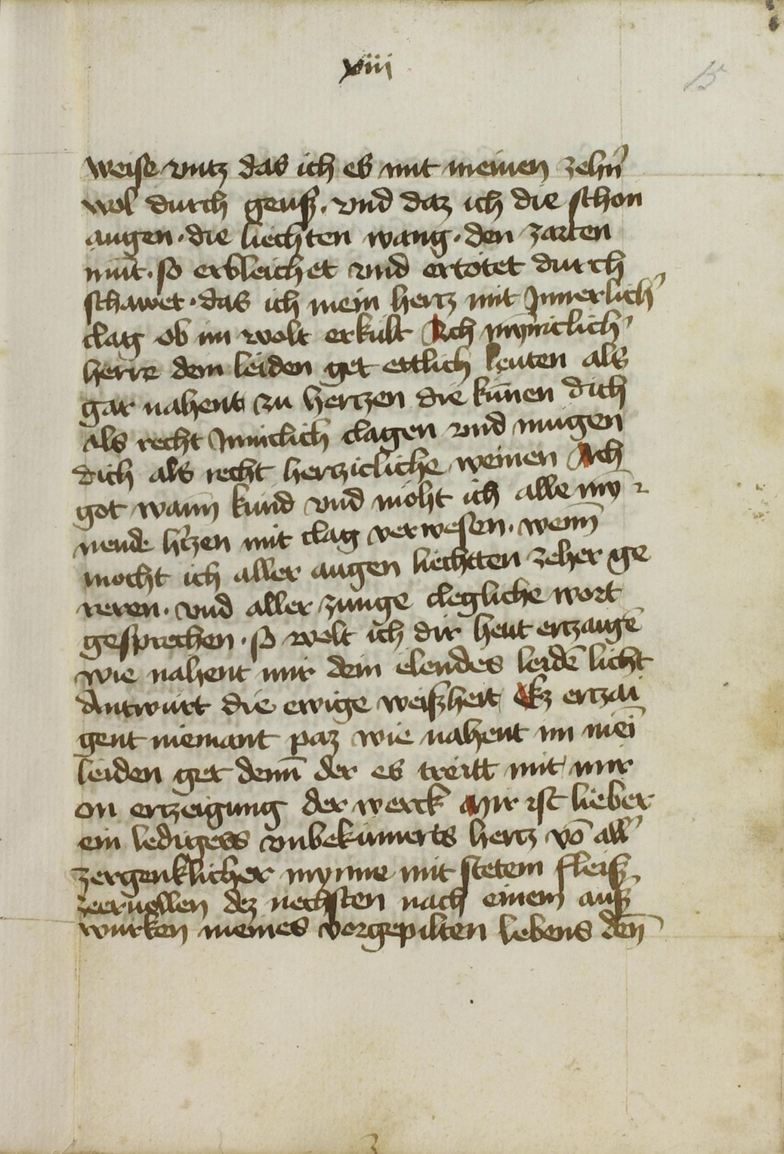

Slide 13
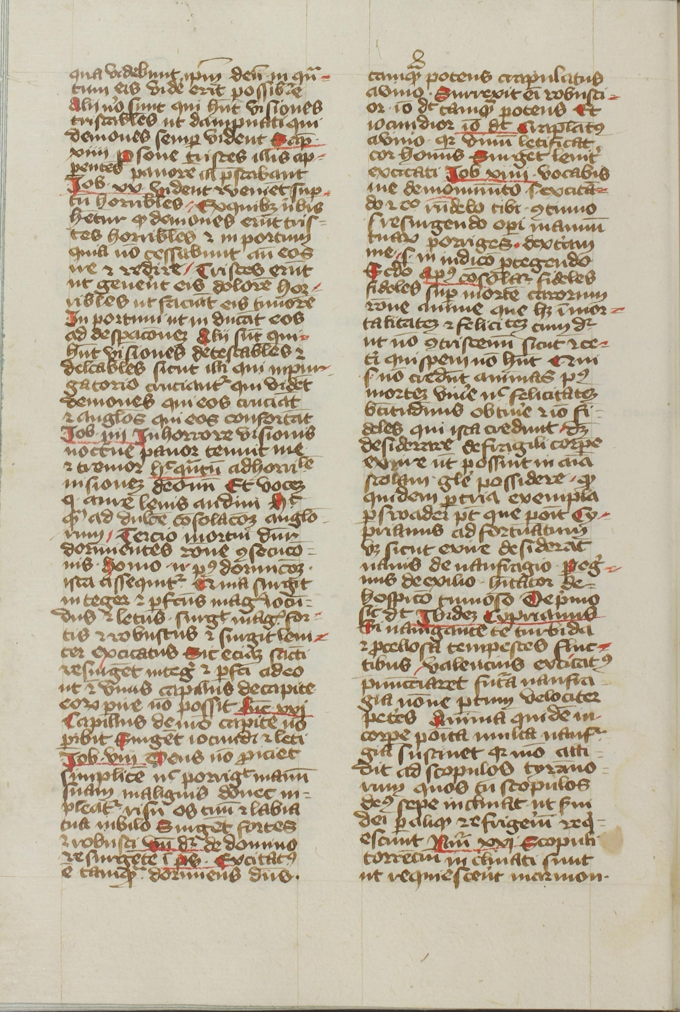
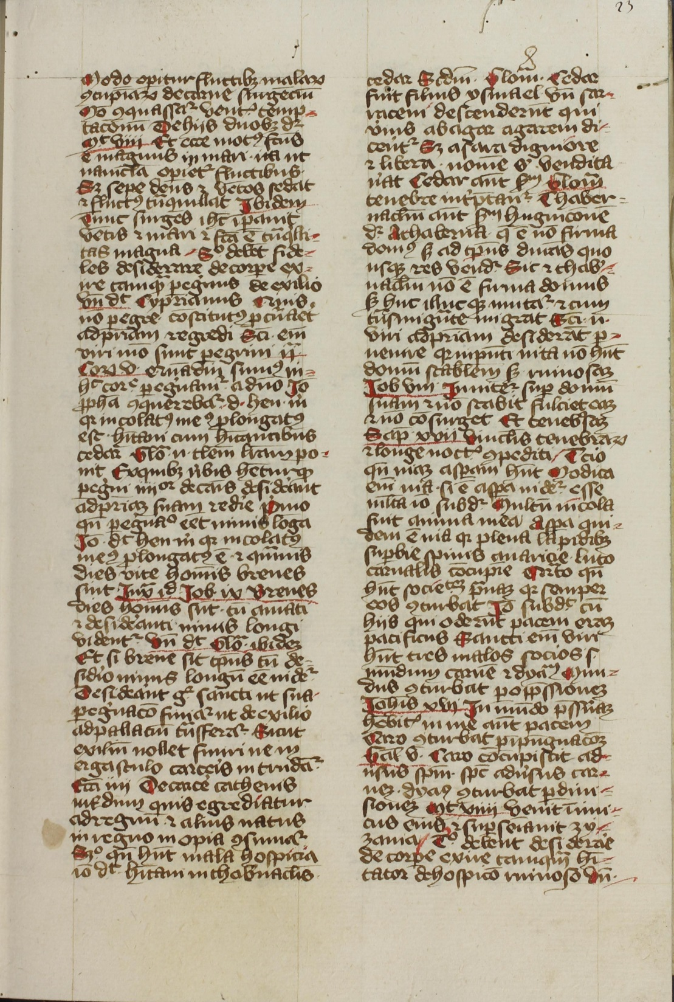

Slide 14
Knižní blok
Foliace
přejímá se existující foliace/paginace
opravují se jen chyby,
je-li v kodexu více foliací, zaznamenají se obě, jako platná se bere ta přesnější
listy ze začátku nepojaté do foliace se označují římskými číslicemi
dílčí foliace se prodlouží do konce bloku
zlomky listů se pojímají do foliace jen obsahují-li zachovalé čitelné zbytky textu
r+v

Slide 15
Knižní blok
Psací látka
linkování – linkování slepé, inkoustem, nelinkováno, jen u rkp do pol. 14. stol.
počet řádků – zejména u veršovaných textů, rkp iluminovaných, u zlomků
dělení plochy na sloupce – uvádí se vždy, rozlišuje se text a glosy

Slide 16
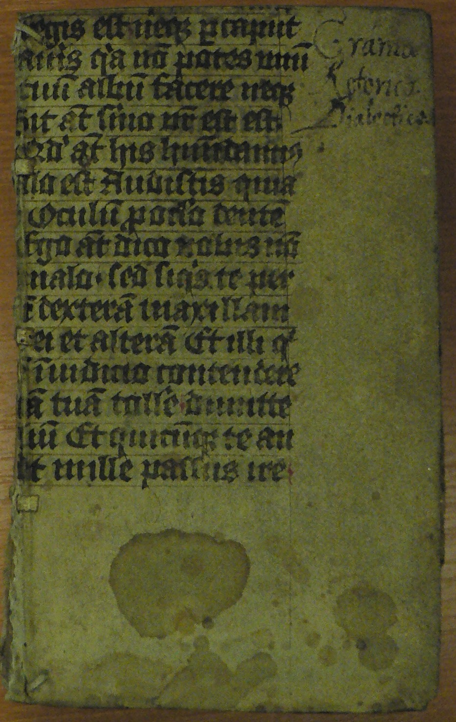
Linkování

Slide 17
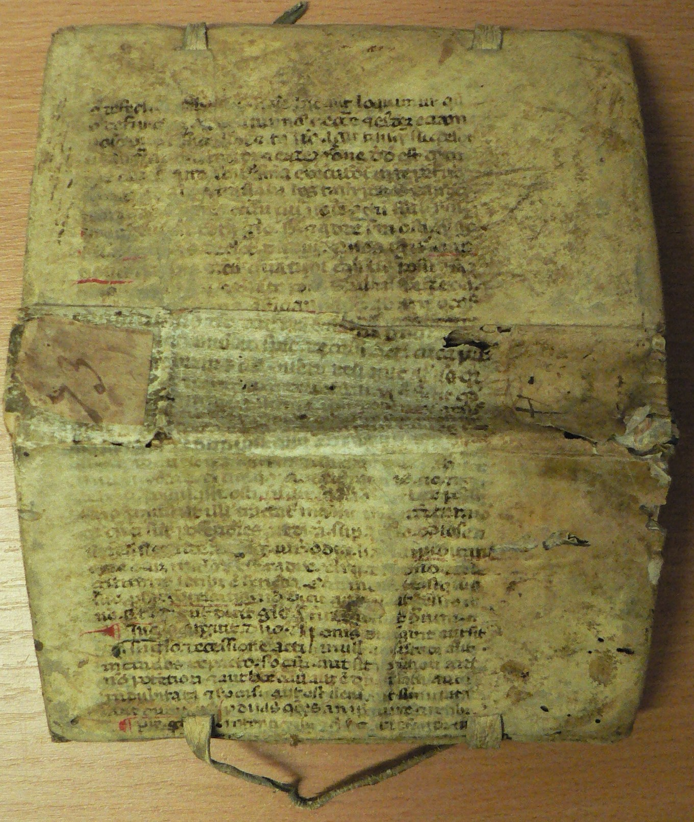
Sloupce

Slide 18
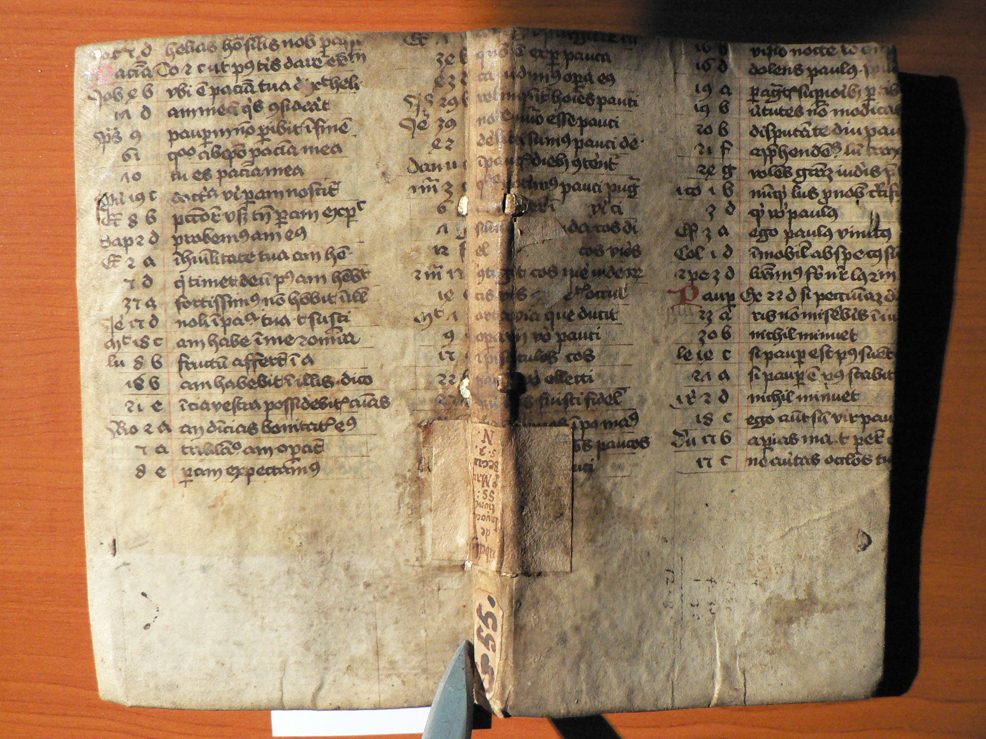
Sloupce

Slide 19
Knižní blok
Prázdná folia
podávána souhrnně (ff. 1rv, 4v-5r, 128v prázdná)
Dochování
informace o plísních, poškození vlhkem, zateklinou
ztráty listů a textu (seříznutí a pod.)

Slide 20
Výprava kodexu
Písmo a písařské ruce
zapisuje se velkými písmeny (A), určuje se rozsah (dle foliace)
textové přípisky a korektury – pokud to přispěje k popisu geneze kodexu
2 ruce, A = Georgius 1451 (fol. 181v) ff. 1r-181v, B ff 182r-188v, obě gotika kurzíva
Písmo – karolína, gotika, humanistika; kurzíva, bastarda

Slide 21
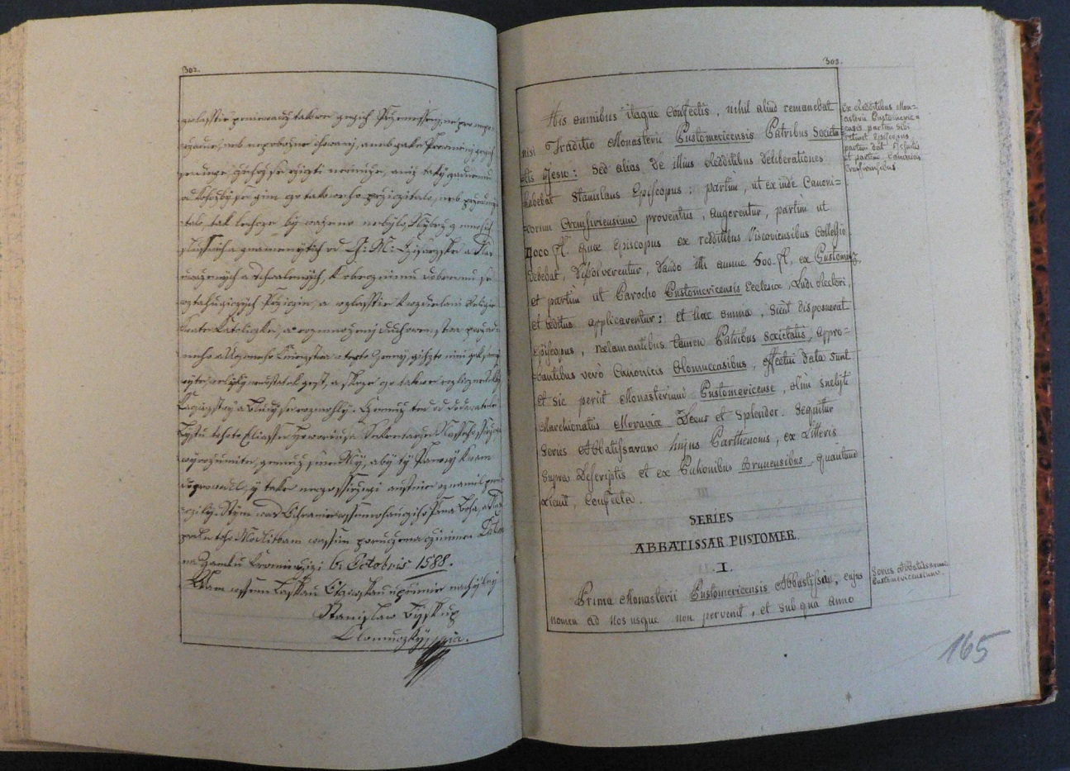
Písmo

Slide 22
Výprava kodexu
Výzdoba
miniatury, figurální i ornamentální iniciálky a jejich výběhy, okrajovou výzdobu (bordury, lišty, drolerie) a rubrikace
miniatury a figurální iniciálky se zaznamenávají jednotlivě s údajem folia, rozměrů (výškaxšířka nebo poloměr u miniatur, počet řádků u iniciál) a námětu
termínem rubrikace se mj. rozumí červená začáteční písmena, nadpisy, paragrafy, podtrhávání
upozorňuje se na výskyt barevných inkoustů v textu
rozlišuje se technika – kresba, malba, kolorování, zlacení; upozorňuje se na nedokončení

Slide 23
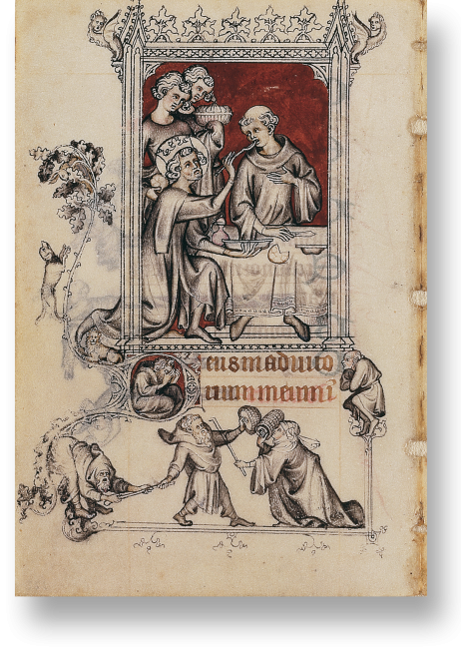
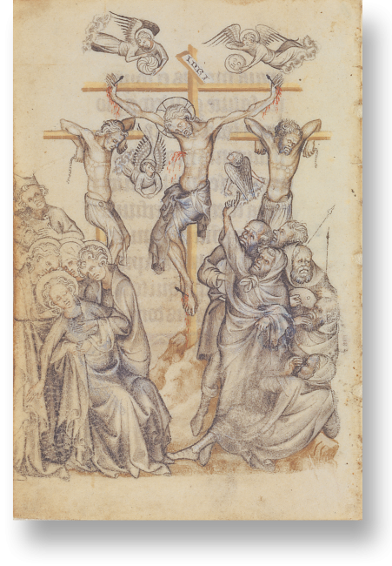

Slide 24
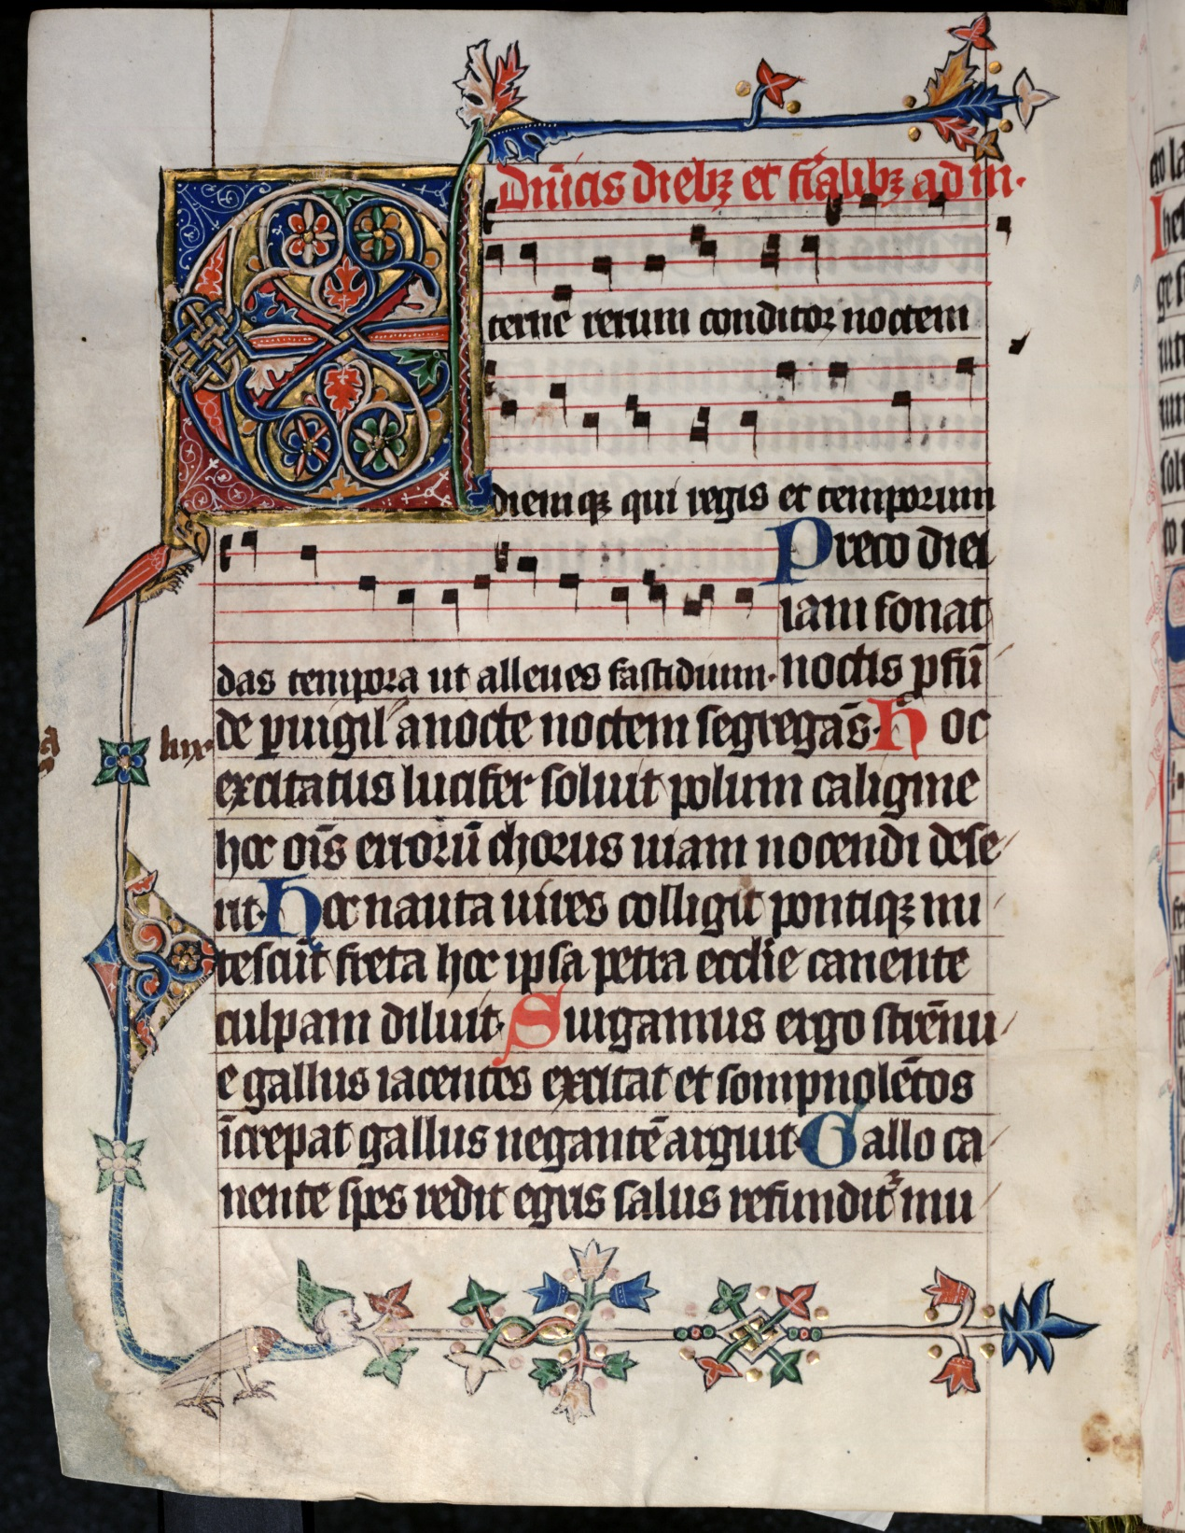
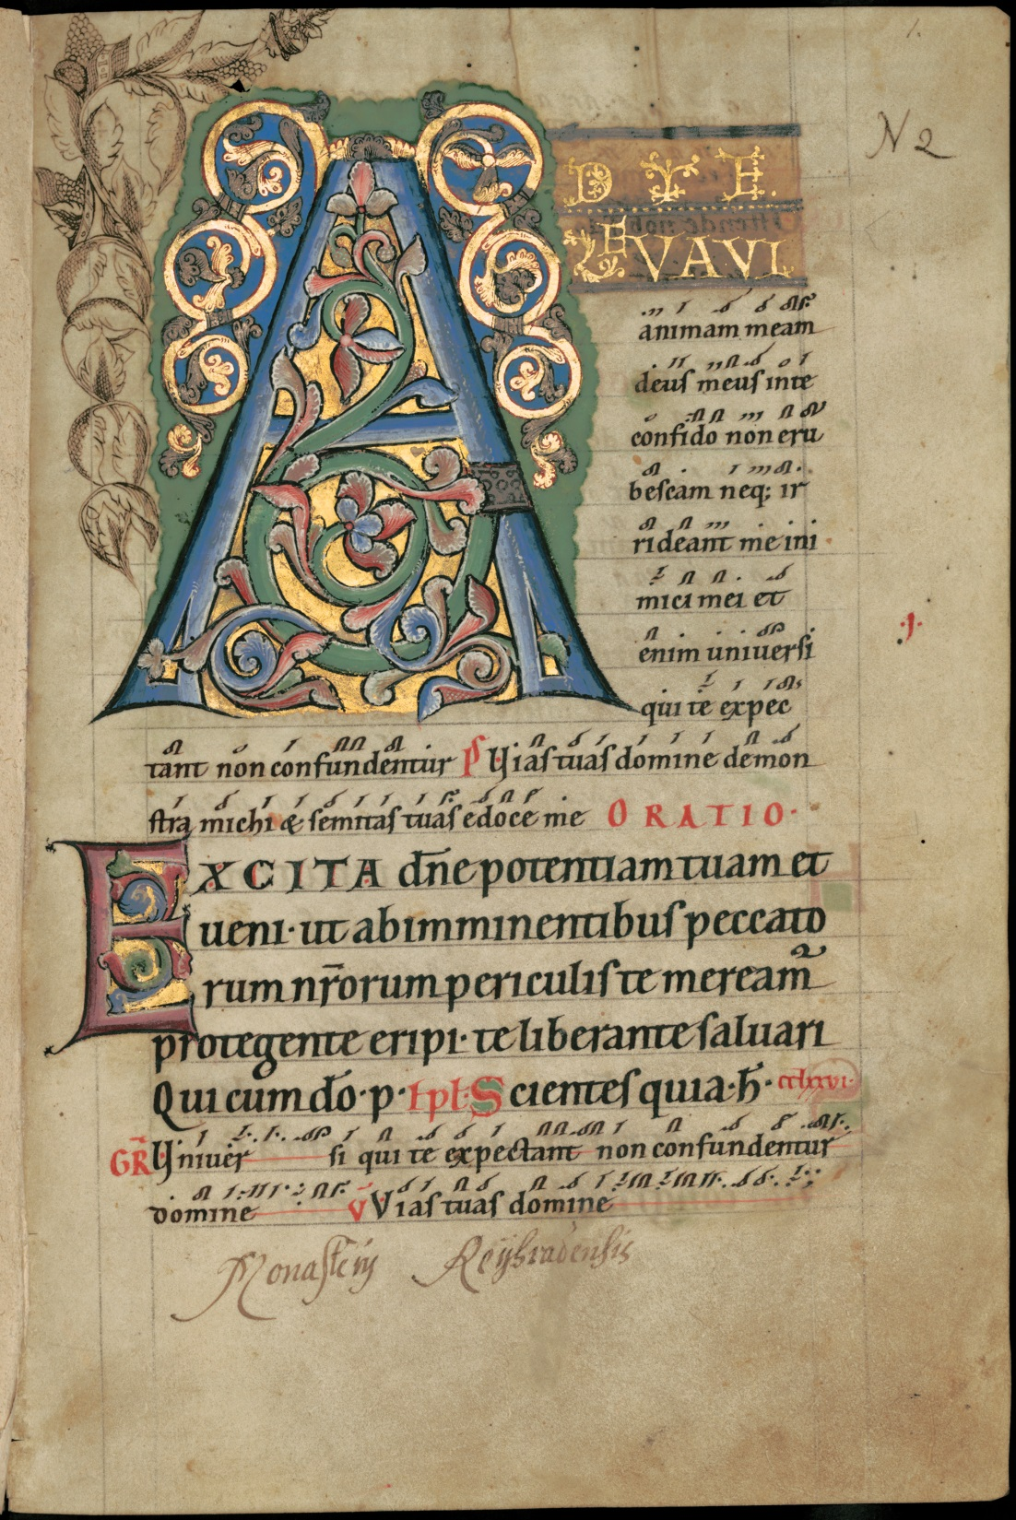

Slide 25
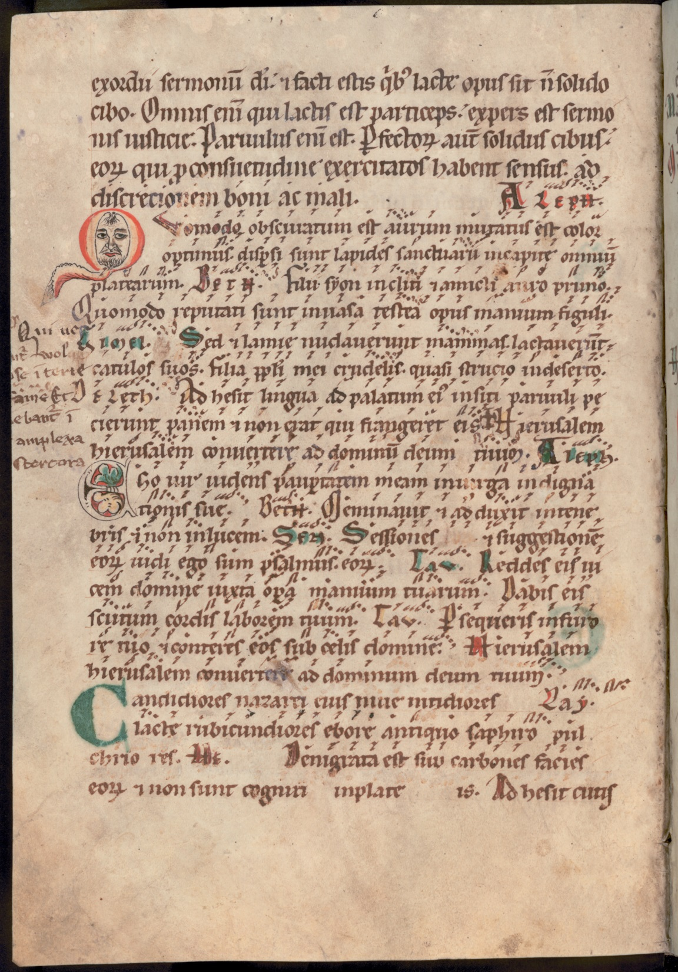
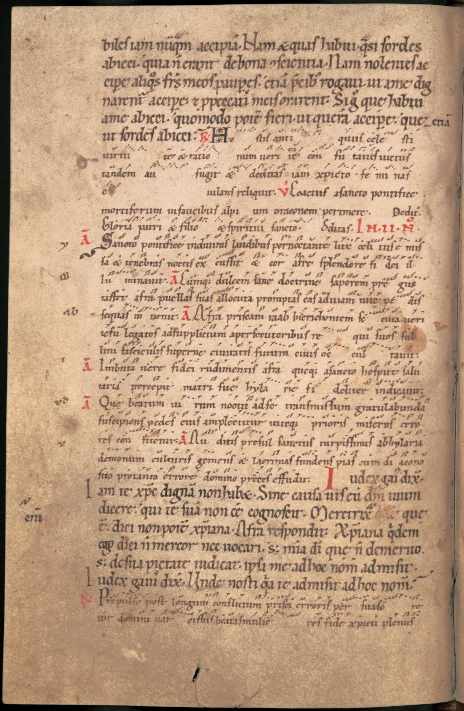

Slide 26
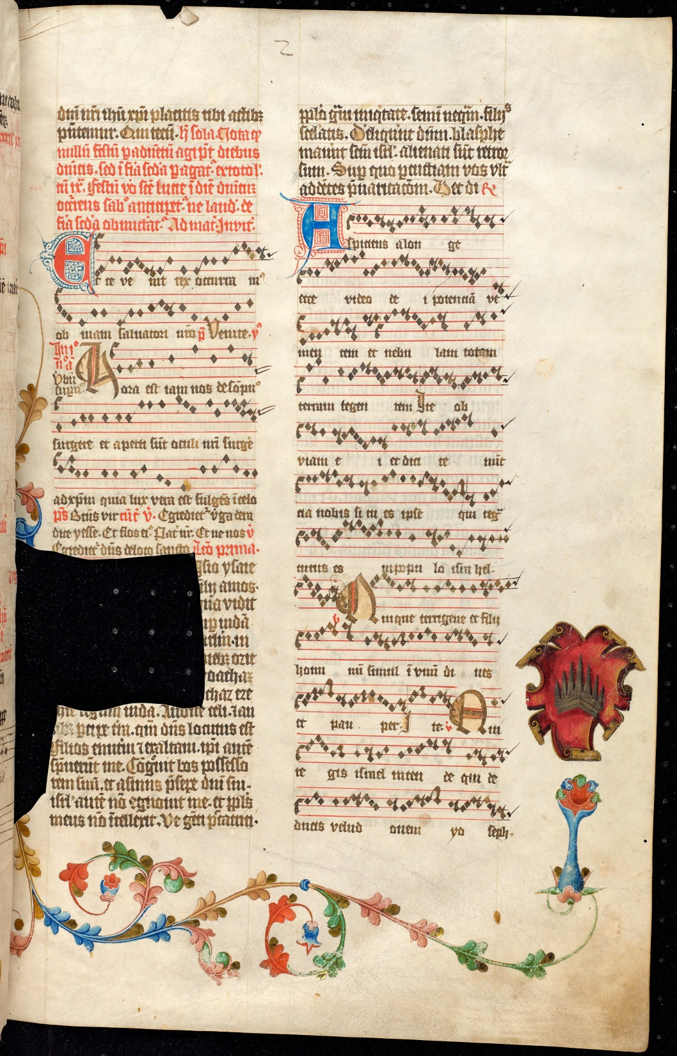
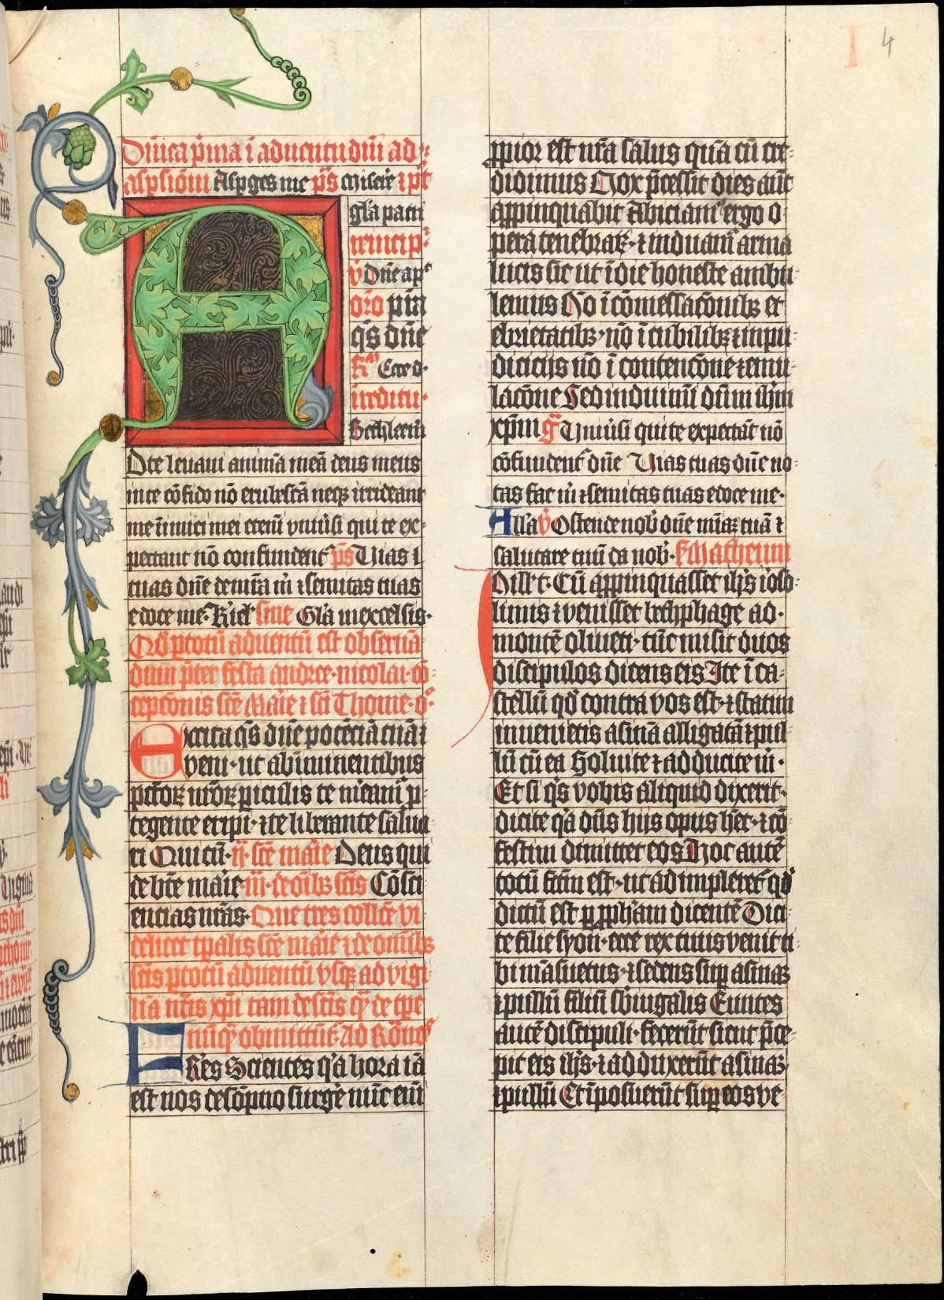

Slide 27
Výprava kodexu
Notace
určení notace – neumatická a na linkách
vymezení jejího výskytu v rkp (podle textových jednotek nebo ff.)

Slide 28
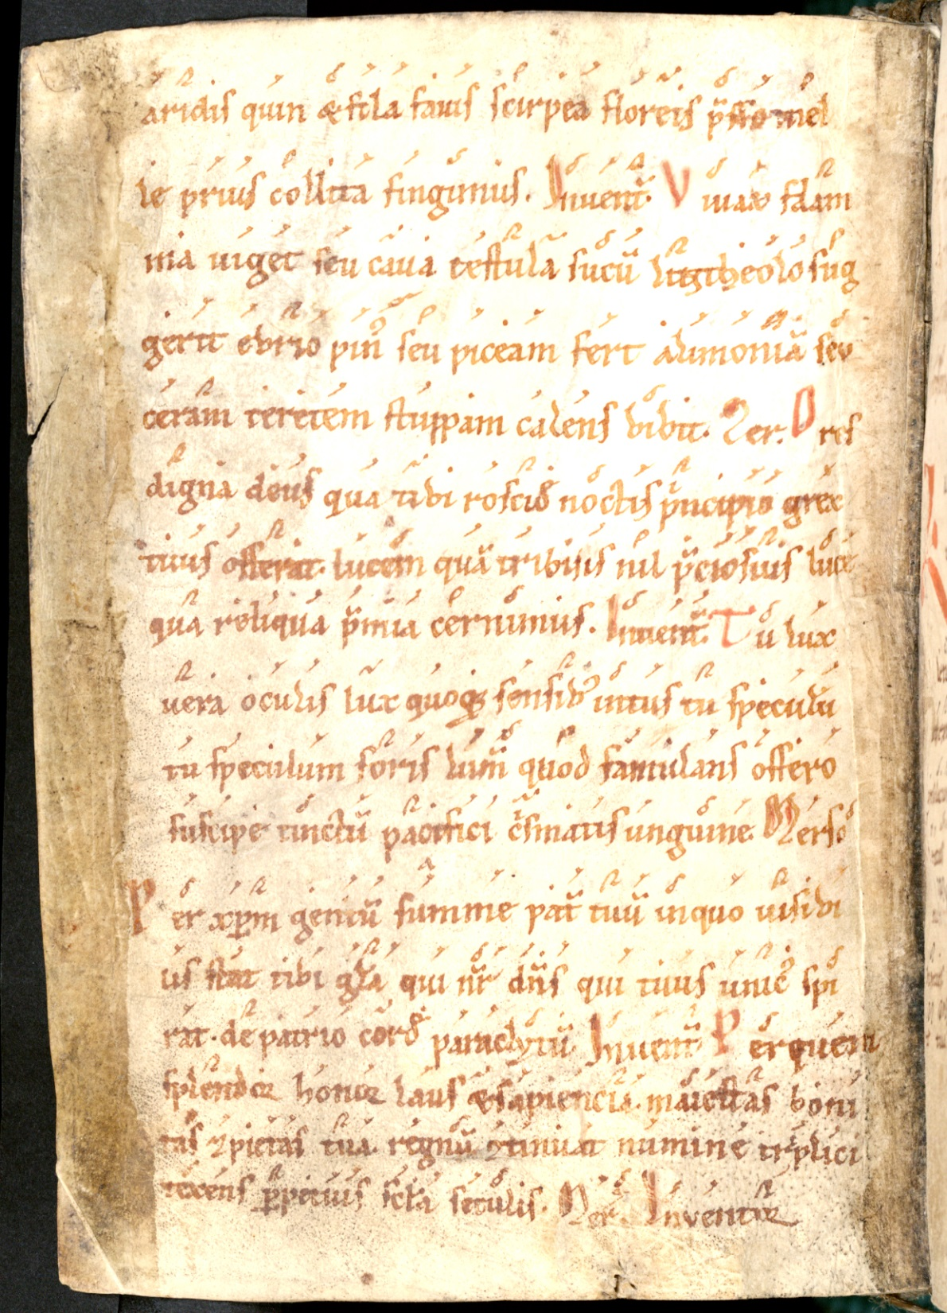
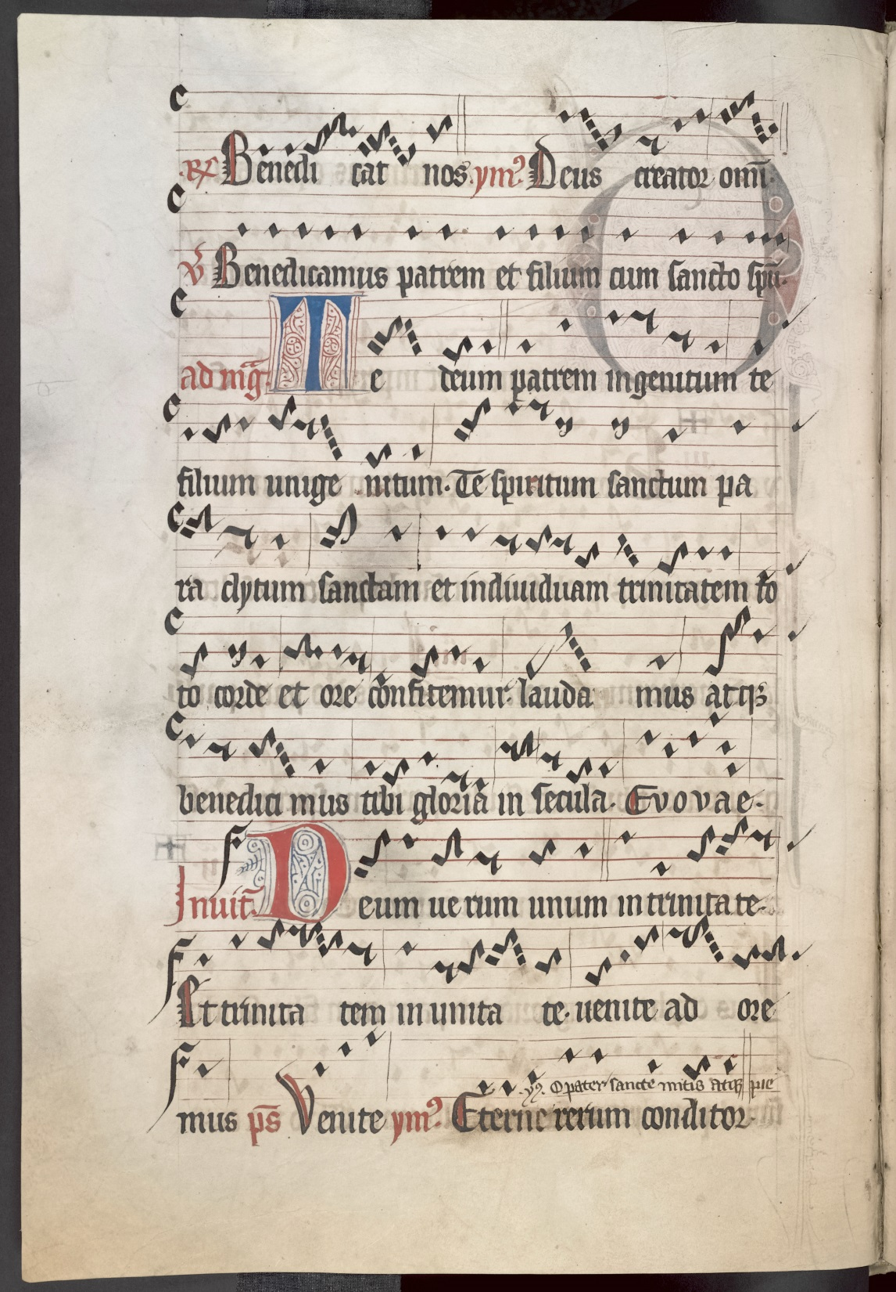

Slide 29
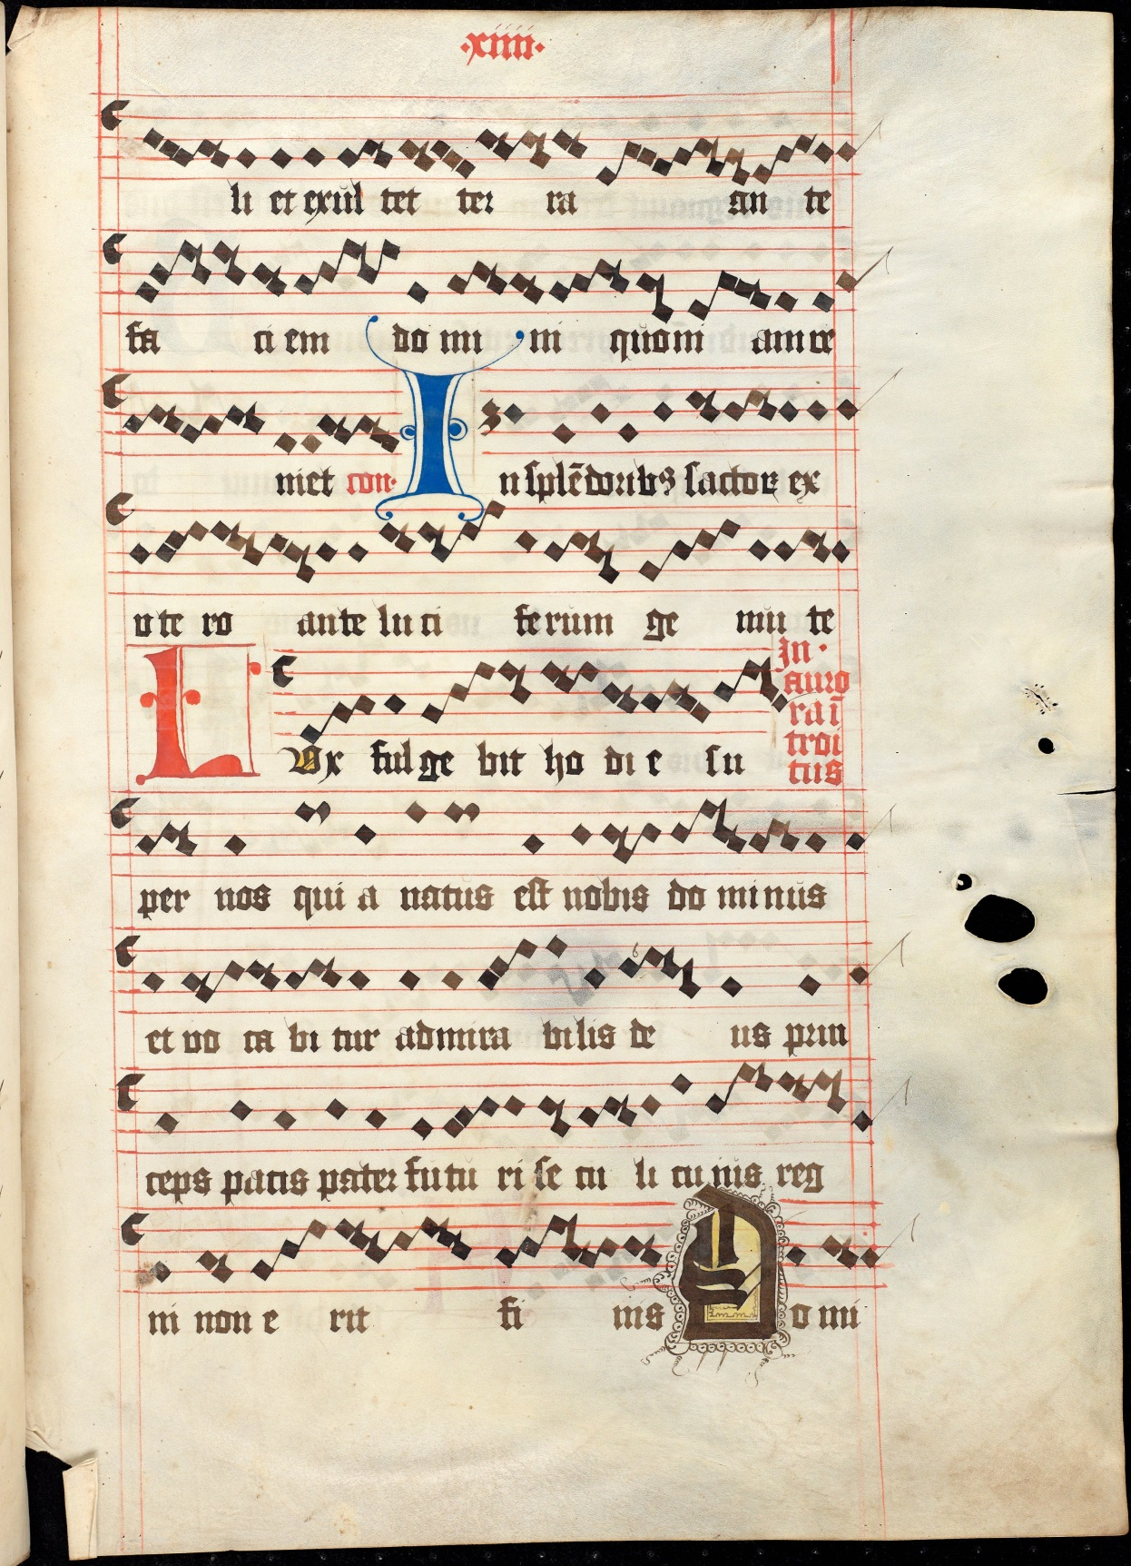

Slide 30
Výprava kodexu
Vazba
materiál a technika vazby
desky dřevěné, lepenkové, měkké
pokryv: useň (rukopisné zlomky), pergamen, papír, textilie
šití
hřbet
výzdoba: tlačení, slepotisk, řezání, zlacení, malování
motivy výzdoby: ornamentální, figurální
ořízka: malovaná, stříkaná
spony (pukly, nárožnice, středové a hranové kování), řemínky, stuhy
libri catenati
supralibros

Slide 31
Výprava kodexu
Provenience
čtenářské přípisky
vlastnické záznamy
záznamy knihovny

Slide 32
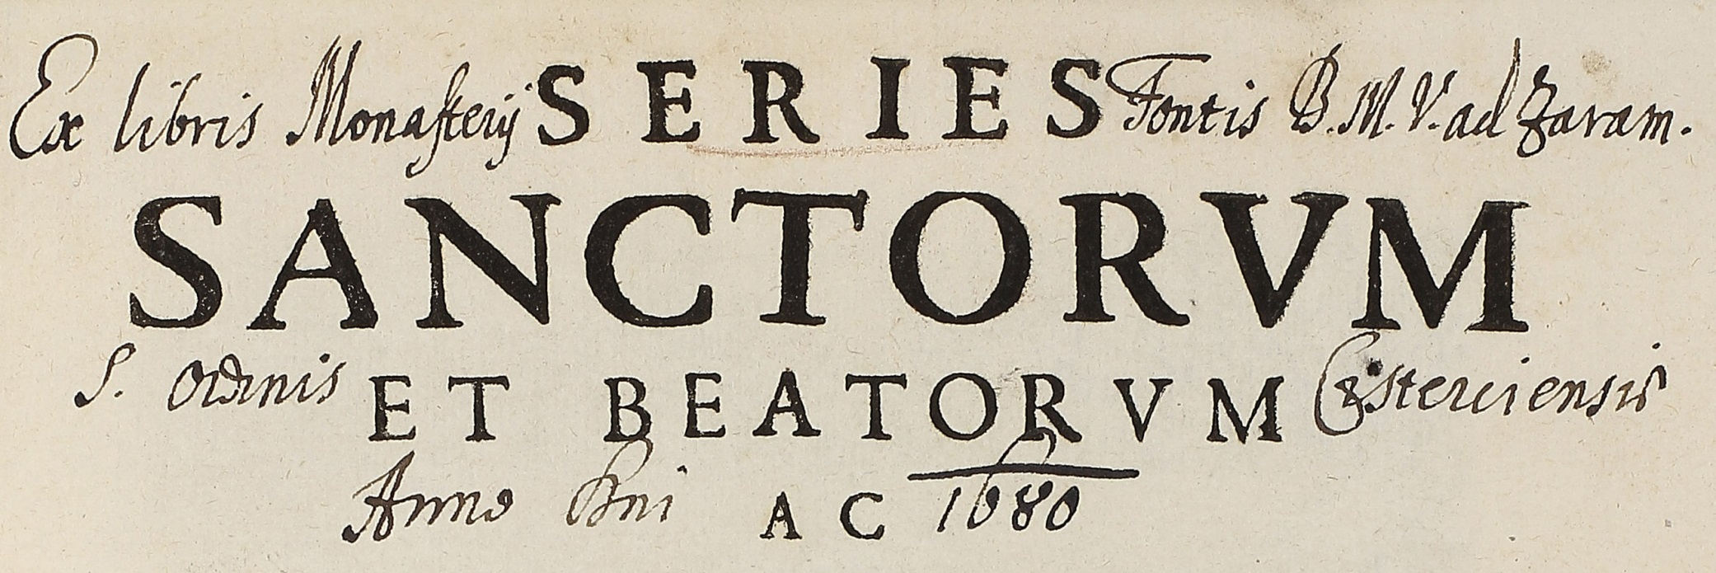


Slide 33


Slide 34



Slide 35
Textový popis
Vymezení textu a jeho částí
Pořadí textů
Incipit, explicit, kolofon
Převádění dat

